Slide 1

Caso clínico Infecciosas
Irene Martínez Redondo
Nº 1807
HGUA
Aprobado por la Dra. Masiá

Slide 2
Varón de 42 años que consulta por aparición de úlceras
ANTECEDENTES:
Diagnosticado de infección por VIH en 2014, en tratamiento con Triumeq (abacabir/lamivudina/dolutegravir).
Proctitis herpética en 2015.
Lesión intraepitelial anal de alto grado tratada en 2015.
Sífilis secundaria en 2016.

Slide 3
ENFERMEDAD ACTUAL:
Consulta por aparición desde hace una semana de varias úlceras indoloras; inicialmente en surco balanoprepucial, y posteriormente en el cuerpo del pene. No hay adenopatías inguinales.

Slide 4
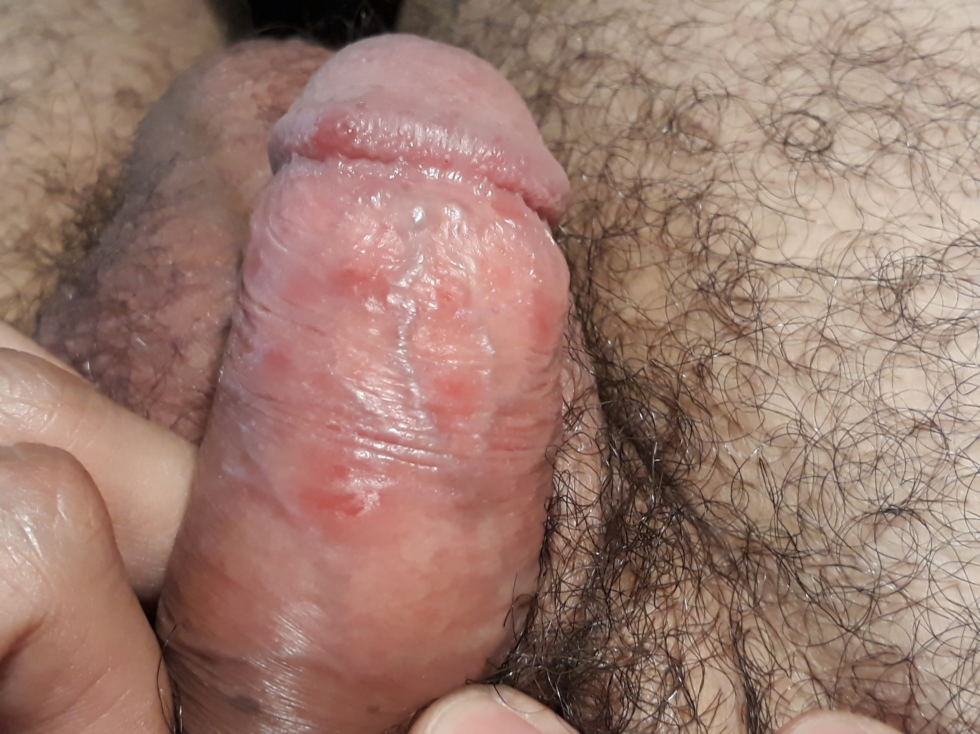
Imagen

Slide 5
Diagnóstico: sífilis primaria
Se toma muestra para serología sífilis, con título 1/4 (RPR en enero 2019 negativo). A las dos semanas, el título aumenta a 1/8, lo que confirma el diagnóstico.

